Slide 1
小數
7-2 小數乘以小數

Slide 5
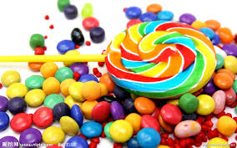
一包糖果重1.2公斤，7包裝一盒，一盒糖果共重幾公斤？
0.7盒糖果共重幾公斤？

Slide 6
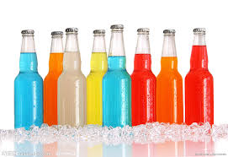
苦力怕買了0.75公升的寶特瓶汽水11瓶，共有多少公升？
汽水0.11瓶，共有多少公升？

Slide 8
比比看，這三個直式有什麼關係？

Slide 9
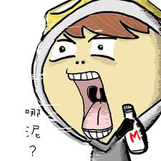
由917×21＝19257的式子中，求出下面各式的積：
①0.917×21＝（ ） ②9170×0.21＝（ ） ③9.17×210＝（ ） ④91.7×21＝（ ）

Slide 10
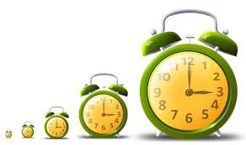
比較大小
①67×0.04（ ）6700×0.004 ②20×0.1（ ）2×1 ③260×0.3（ ）2.6×30 ④312×0.48（ ）0.312×48 ⑤3.2×33（ ）2.3×43

Slide 15
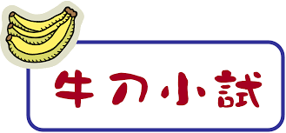

Slide 16
